Slide 1
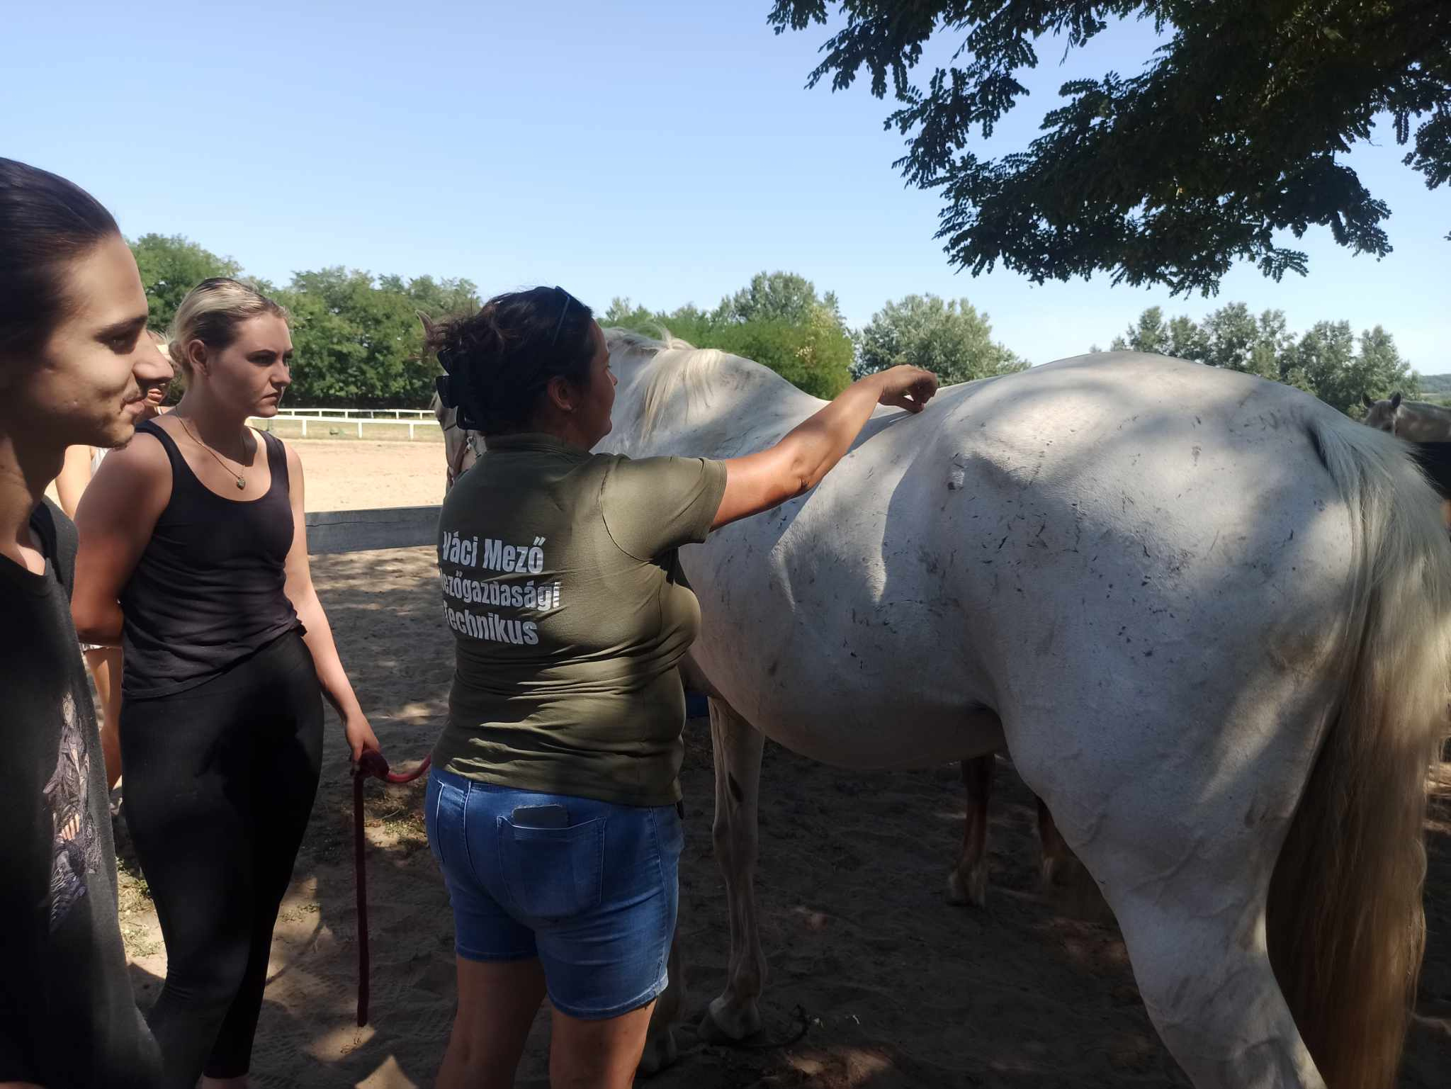


Alternatív gyógymódok
Start Slide

Slide 2
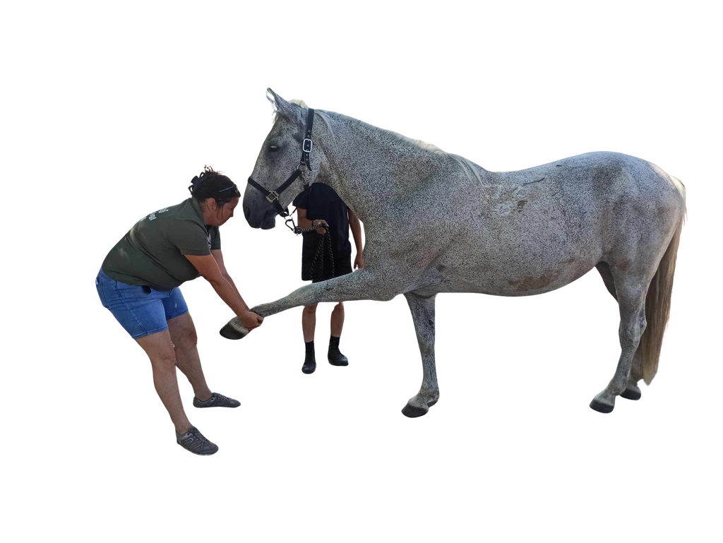
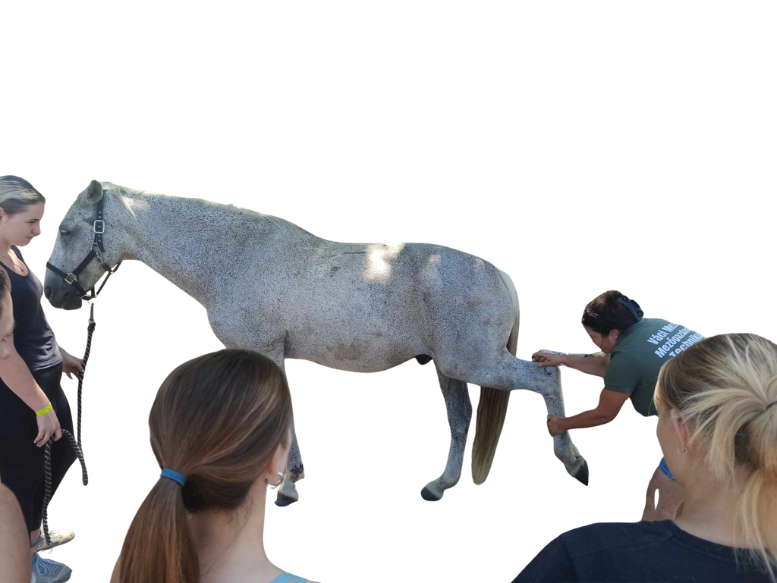
Alternatív gyógymódok
Például:
  Fizioterápia & Masszázs,
  Gyógynövények (fitoterápia),
  Mágnesterápia,
  Akupunktúra/akupresszúra.
melyek segíthetnek krónikus problémákon, stressz csökkentésén, izomzat lazításán, kiegészíthetik a hagyományos kezeléseket, megelőzhetik a betegségeket ill. segíthetik a ló teljes közérzetének javítását.

Slide 3
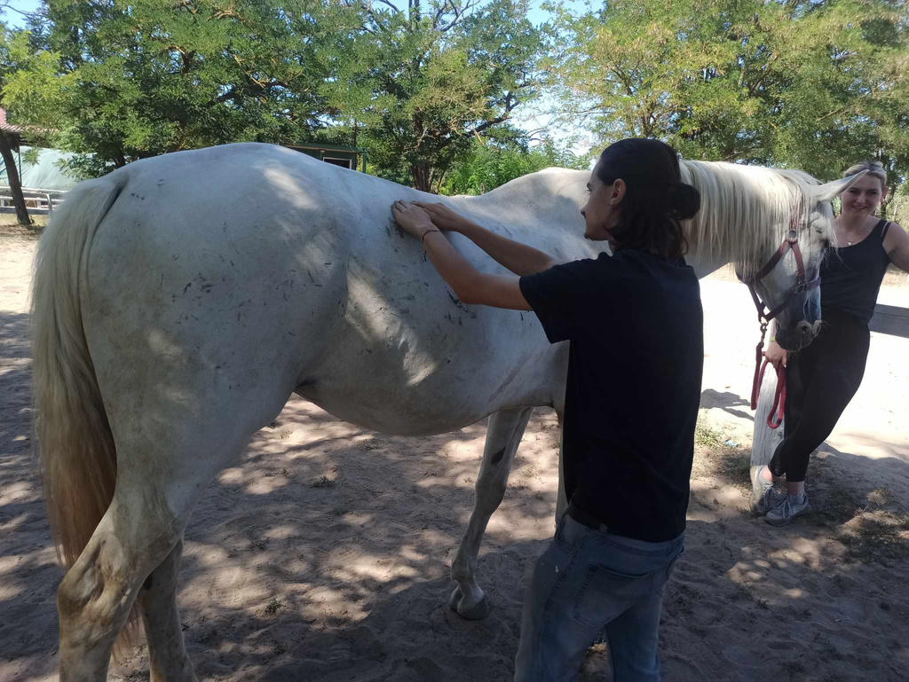
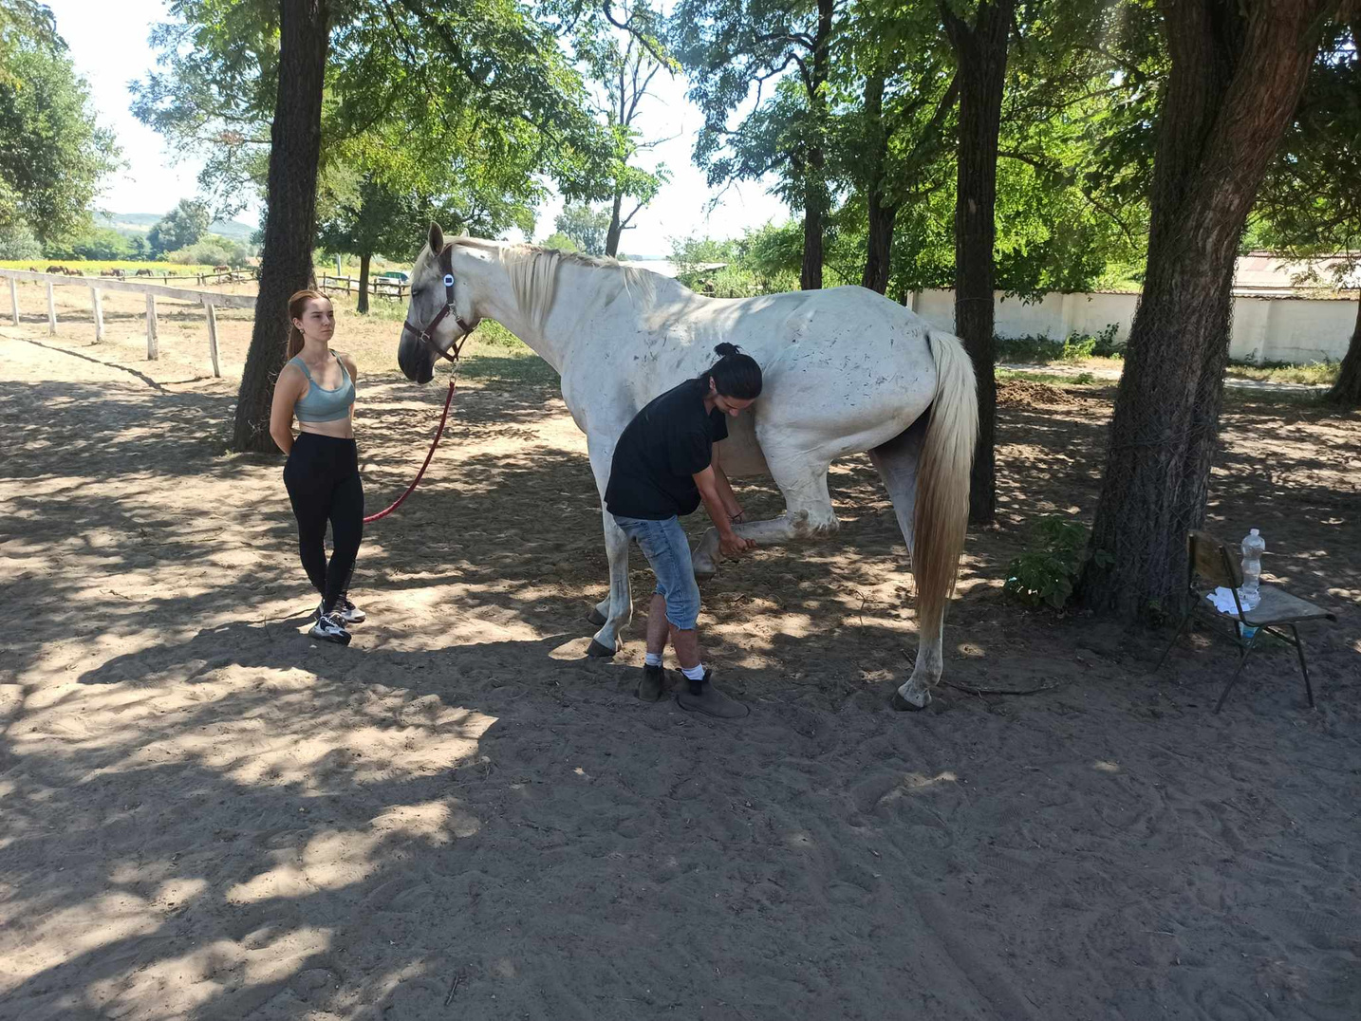
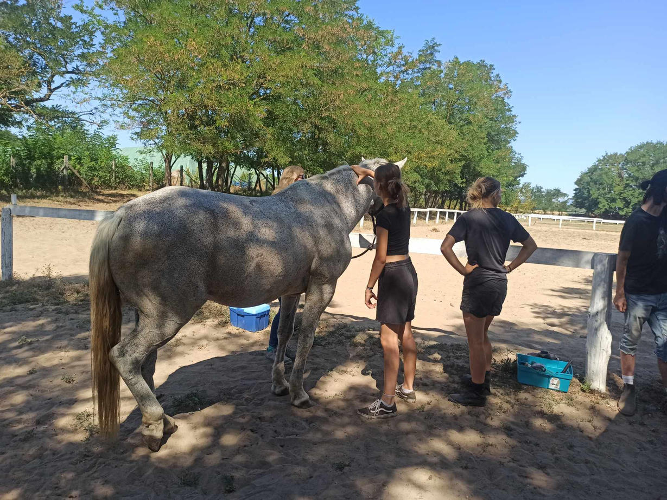
Fizioterápia & Masszázs
Javítja a vérkeringést, oldja az izomgörcsöket, segíti a regenerációt, lazít.

Slide 4

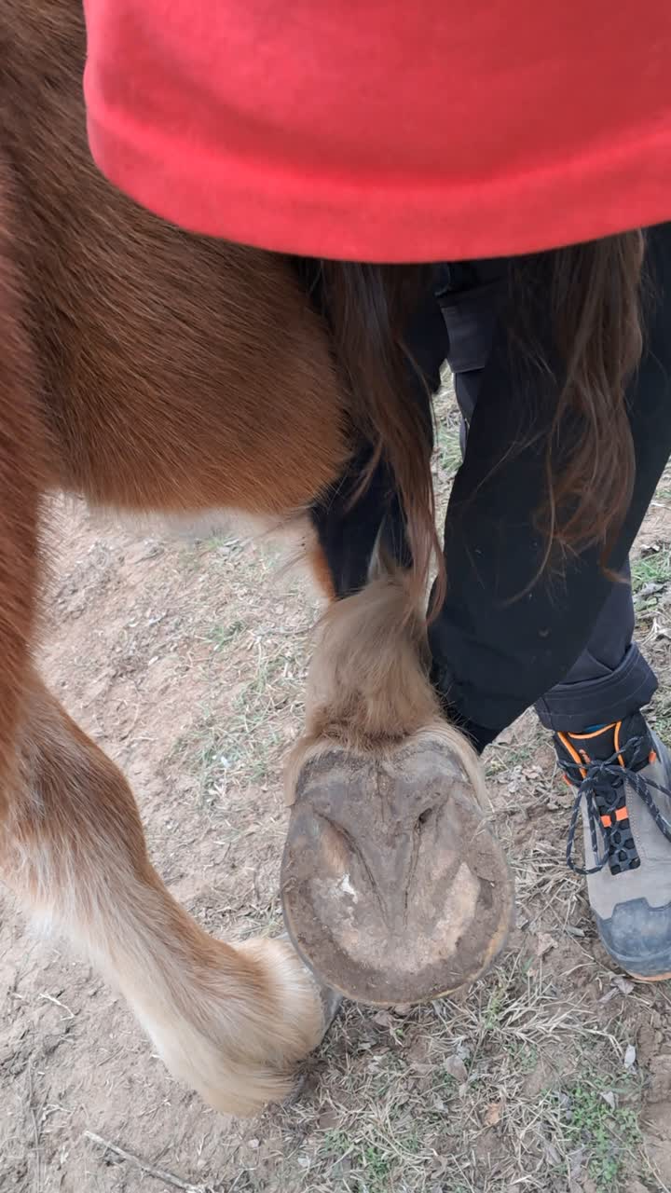
Fizioterápia & Masszázs
A masszírozási technikákkal, lazító és nyújtó gyakorlatokkal
rendszeresen alkalmazva!
számos mozgásszervi problémát megelőzhetünk,
lovunk mozgását lazábbá, elengedettebbé tudjuk tenni,
lovunk fizikai egészségét javítani tudjuk,
a sok minőségi együtt töltött időnek köszönhetően segít a lovunkkal való kapcsolatunk elmélyítésében!

Slide 5
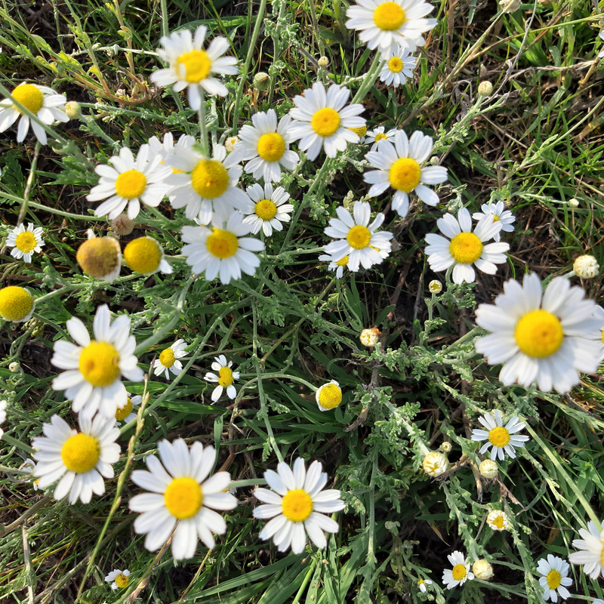
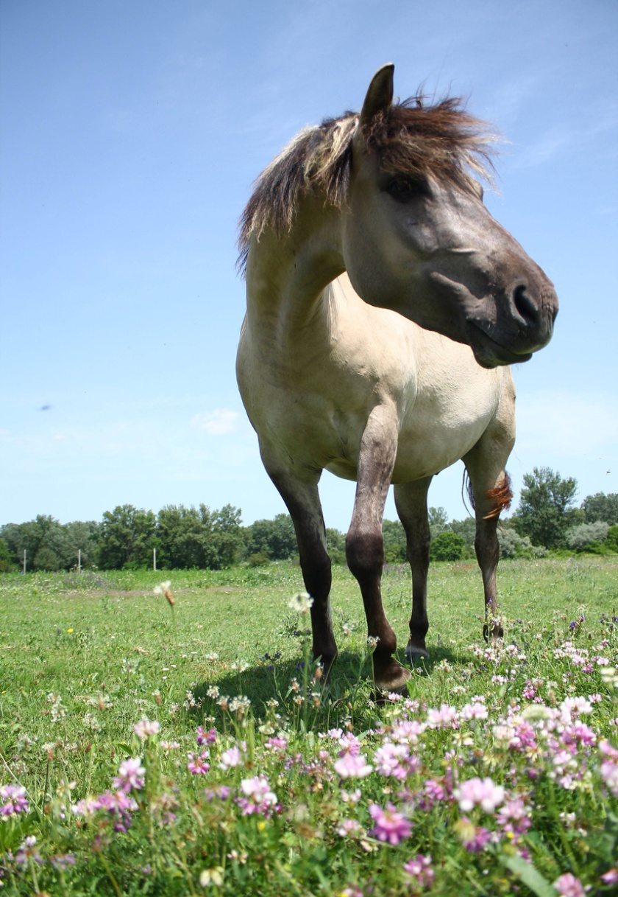
Gyógynövények (Fitoterápia)
Mikor érdemes alkalmazni?
  Hagyományos gyógymódok kiegészítéseként.
  Megelőzésként.
  Krónikus problémák esetén (pl. ismétlődő sántaság, kólika,kehesség).
  Stresszes lovak, ideges sportlovak idegrendszerének nyugtatására.
  Műtét utáni rehabilitáció, vagy sérülések utáni regeneráció felgyorsítására.
Fontos! Mindig kérd ki egy állatorvos véleményét, mielőtt alternatív kezelést kezdenél, hogy az illeszkedjen a ló aktuális egészségi állapotához!

Slide 6
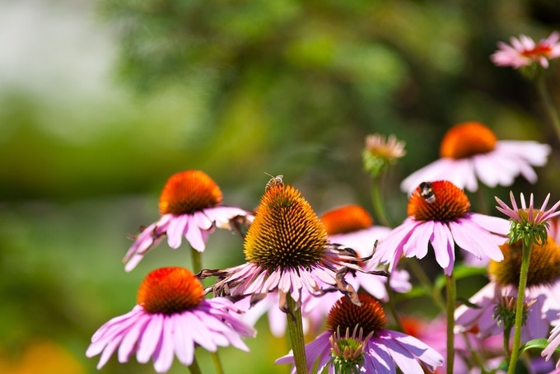
Gyógynövényekkel az immunrendszerért
Gyógynövényekkel az alulműködő immunrendszer működése többféle módon támogatható, ám a fitoterápia elsősorban a helyes tartás, takarmányozás és biológiai biztonság kiegészítése!
Bíbor kasvirág (Echinacea): az immunreakciókban résztvevő sejtek számát növelik, így hatékonyabbá teszik egy-egy fertőzés során a védekező rendszer működését.
Mivel fokozza az immunrendszer készültségét,
max. 4-6 hétig etetjük a kasvirágot az állattal, majd tartunk legalább ennyi szünetet. Körülbelül 2 heti etetés alatt alakul ki az elérhető immunvédettség.

Slide 7
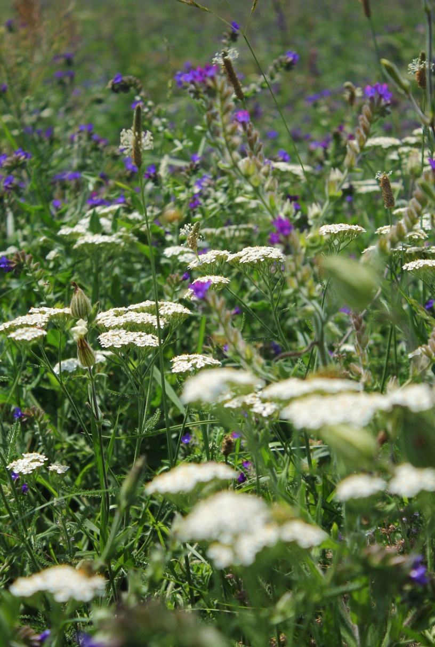
Gyógynövényekkel az immunrendszerért
Más „immunmoduláns” növények az immunrendszerhez tartozó védelmi vonalak (nyálkahártyák, bőr, bélflóra) védelmére és az itt zajló folyamatok közvetett serkentésére használhatóak.
Ilyenek az emésztésre és a mirigyek működésére ható növények, mint pl. tormagyökér, fokhagyma, szappanfű, az édesgyökér, a cickafarkfű, a körömvirág vagy a pitypanglevél.
Ezek alkalmazása során mindig figyelembe kell venni az ellenjavallatokat, amelyek elsősorban a gyomor- és bélnyálkahártya állapotához köthetők.

Slide 8
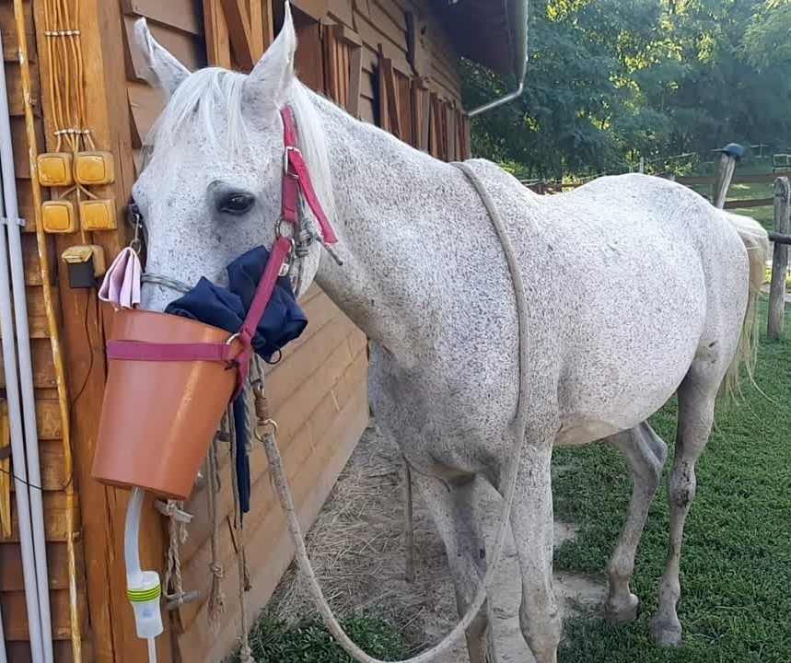
Aromaterápia-illóolajok használata
Külsőleges kezelés,
Inhalálás,
Belsőleges kezelés.
FONTOS! Az illóolajokat általában hígítva használjuk!
Egyes illóolajok hígítás nélkül is használhatóak sebkezelésre,
pl. kamilla, levendula, cickafark.
Illóolajokkal végezhetünk lovunkon bedörzsölést, masszázst, lemosást, borogatást, készíthetünk illóolajos patazsírt, kenőcsöt és krémet.
Inhalálásra pl. borsmenta, eukaliptusz
esetenként belsőleges felhasználásra (etetésre) is alkalmasak az illóolajok.

Slide 9
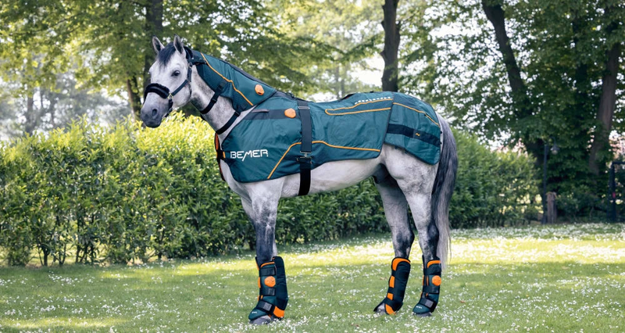
Mágnesterápia
A terápia lényege, hogy pulzáló mágneses mezőket használnak a test különböző élettani folyamatainak aktiválása céljából. A mágneses impulzusok erőssége (legmagasabb érzékenységi fokozat mellett is) elmarad a Föld mágneses erejétől.
A mágnes terápiás rendszer alkalmazási területei:
  egészségvédelem
  feszültségoldás
  optimális teljesítmény elérése a sportban
  munka, sport vagy betegségek utáni regeneráció
  mozgásszervi rehabilitáció
  heveny vagy idült betegséget követően a gyógyulási folyamatok elősegítése
  fájdalom csillapítás,
  gyulladás csökkentés.

Slide 10
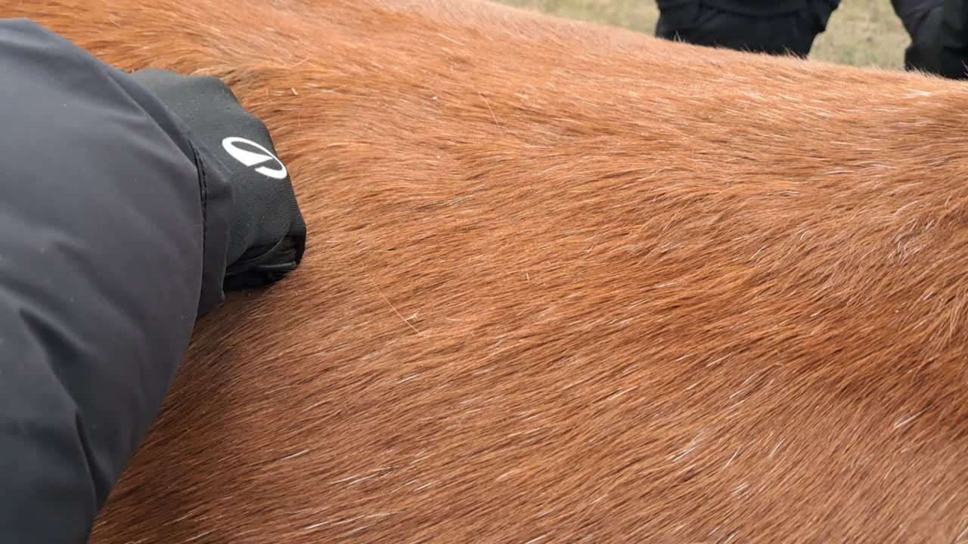


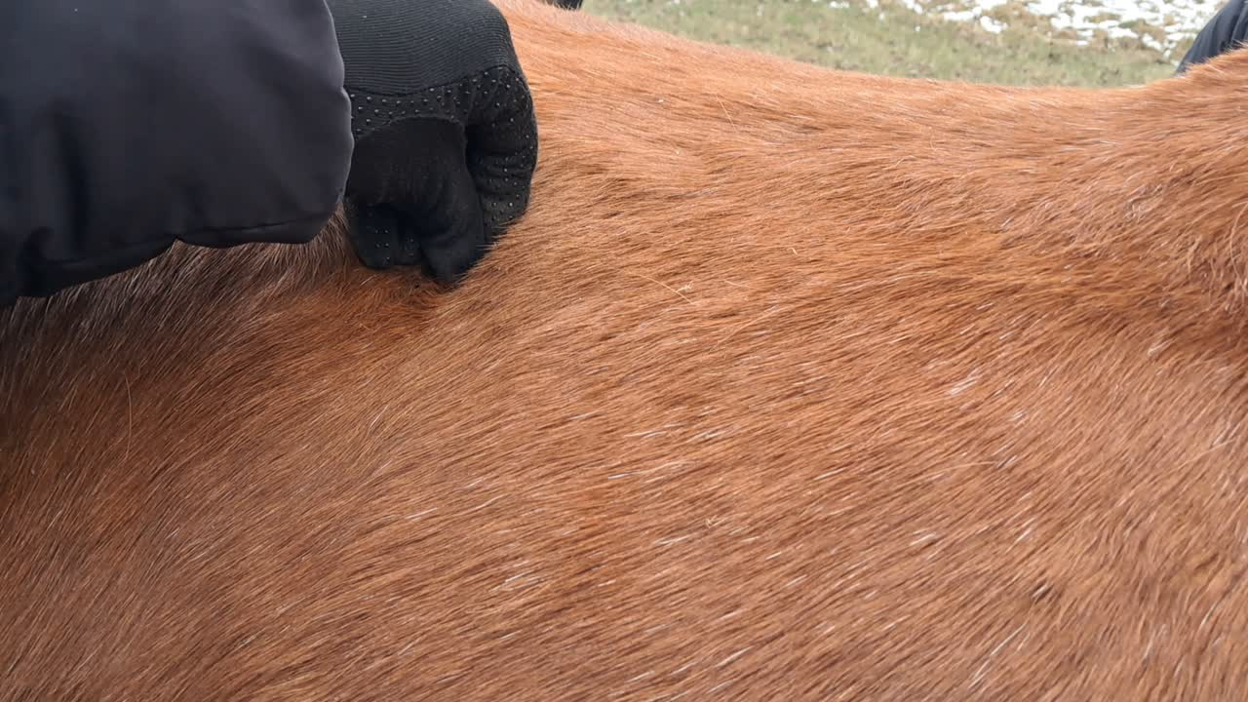

Akupunktúra/Akupresszúra
A meridiánok stimulálásával harmonizálja a test energiáit, fájdalomcsillapításra és belső szervek problémáira is alkalmazható.
Kólika pont
Folyamatos nyomás/ingerlés hatására a ló ellazítja a hátizmait, valamint a bél sima izmait.
Kis izomremegés látható
Így segítjük a bélmozgások beindulását!
Enyhe kólikás tüneteknél kiválóan alkalmazható!

Slide 11
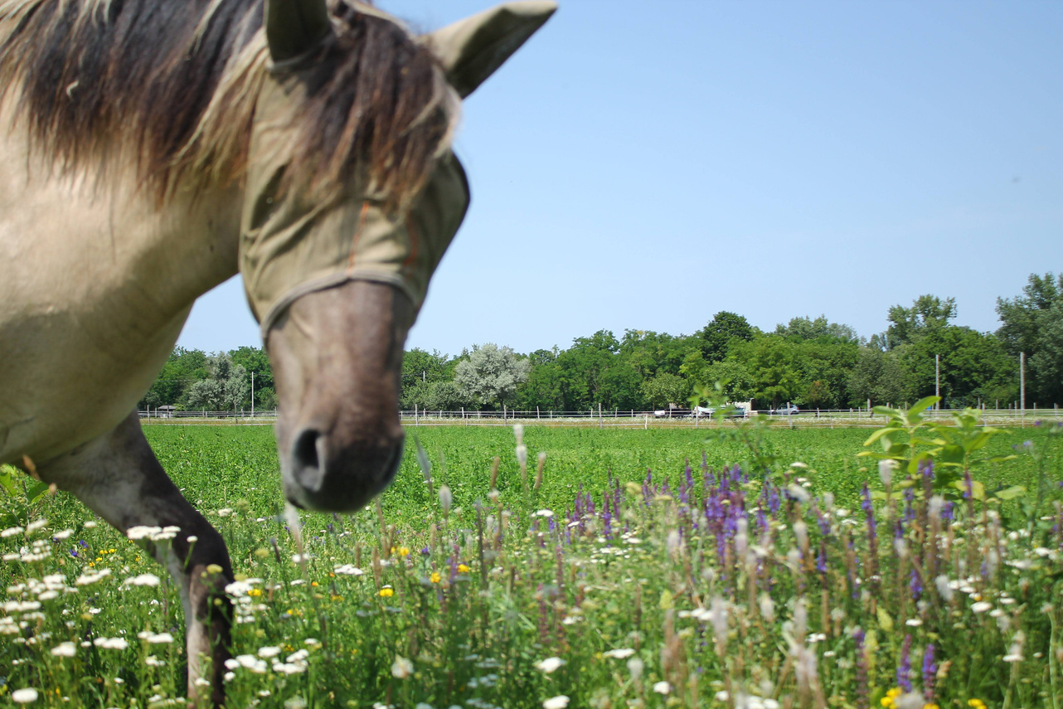


Források
Készítette:
György Tímea
Lócsontkovácsolás-Soltész András -
SAU.FAIR ÁLLATGYÓGYÁSZATI BT., 2010
www.fitocavallo.com
Ellenőrző kérdések
Közreműködött:
Tamás Kíra, Lajtos Enikő, Gyenge Lili
Fotó: Saját

